Slide 1
1.3 逆矩阵
一、概念的引入
二、逆矩阵的概念和性质
三、逆矩阵的求法
四、小结、思考题

Slide 2
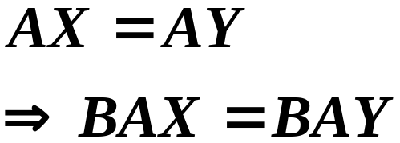






一、概念的引入
矩阵乘法不满足消去律，即
AX = AY 一般推不出 X = Y.
如果能找到一个矩阵 B，满足 BA = I，那么

Slide 3


一、逆矩阵的概念和性质
定义：对于给定的矩阵 A，如果存在一个矩阵 B, 满足
则称矩阵 A 是可逆的，并称矩阵 B 是 A 的逆矩阵，记作 .
注：只有方阵才可能满足上述等式.

Slide 4
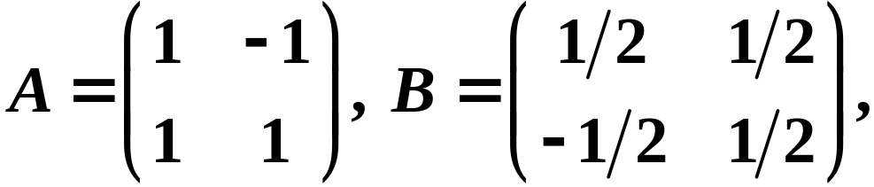
逆阵举例
例：设矩阵
计算 AB 和 BA.
解：计算可得 AB = BA = I.
问：是不是每个非零方阵都有逆矩阵呢?

Slide 5
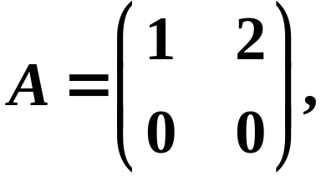
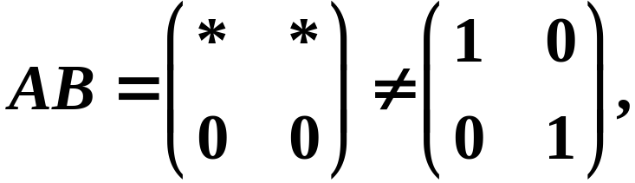
逆阵举例
例：设矩阵 问 A 是否有逆矩阵?
解：对任意两阶方阵 B，都有
所以 A 没有逆阵.
注：含有全零行(列)的矩阵一定没有逆矩阵!

Slide 6
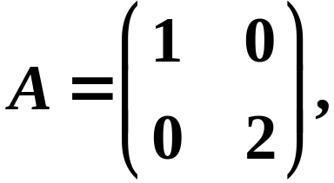
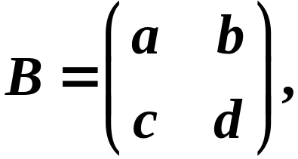
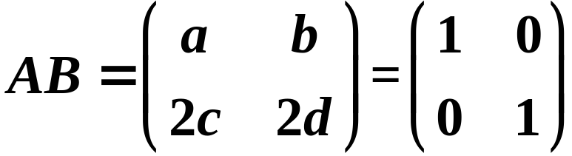
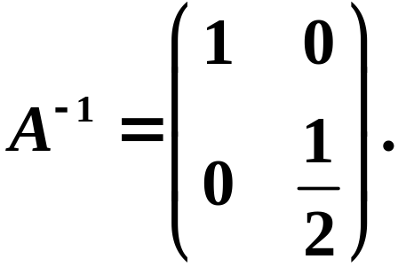
例：设矩阵 问 A 是否有逆矩阵?
解：
故
注：对角线元素非零的对角矩阵有逆矩阵，且逆矩阵仍为对角阵!

Slide 7





逆矩阵的性质
性质1 若 A 是可逆矩阵，则 A 的逆矩阵唯一.
证明：设 B 和 C 都是 A 的逆矩阵，即有
那么
所以 A 的逆矩阵是唯一的.

Slide 8




逆矩阵的性质
性质2 若 A 可逆，且 AB = I，则必有 BA = I .
证明：

Slide 9
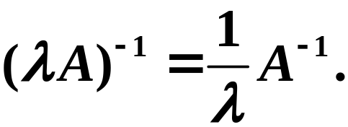


逆矩阵的性质
性质4 若 A 可逆，则 也可逆，且 .

Slide 10






逆矩阵的性质
性质6 若 A , B 为同阶可逆矩阵，则 AB 也可逆，且
证明：
同理可得

Slide 11
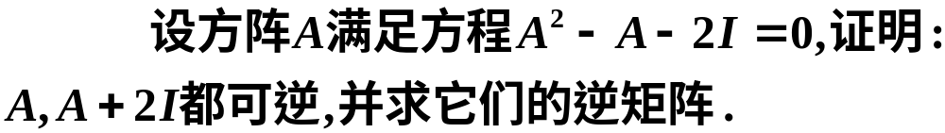


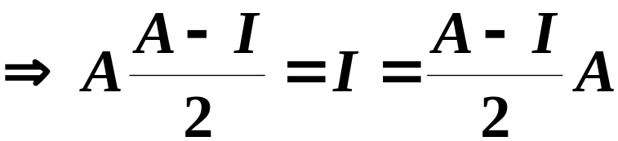

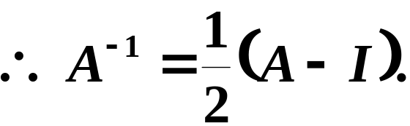
三、逆矩阵的求法
例1

Slide 12


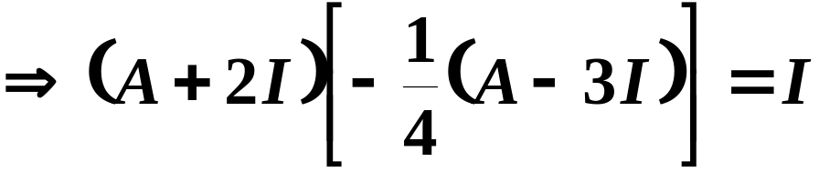
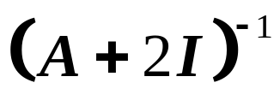
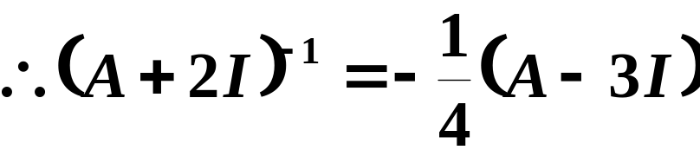
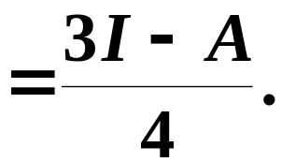

Slide 13
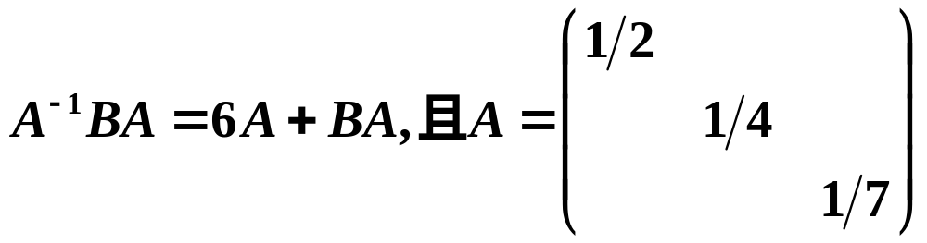


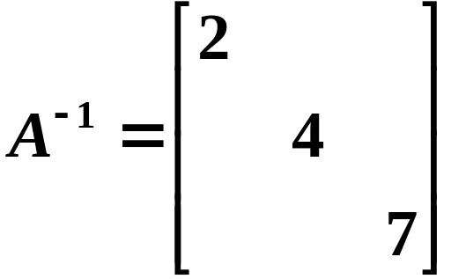




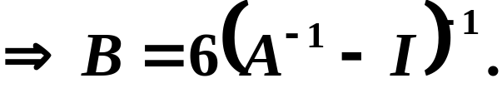
例2
解

Slide 14

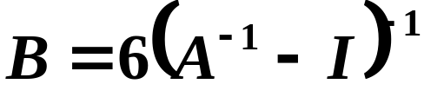
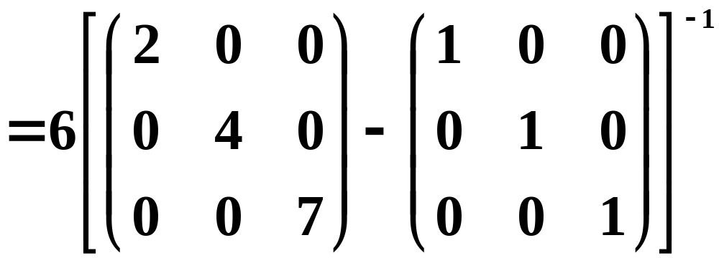
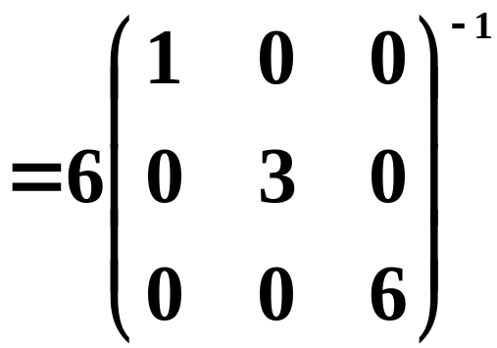
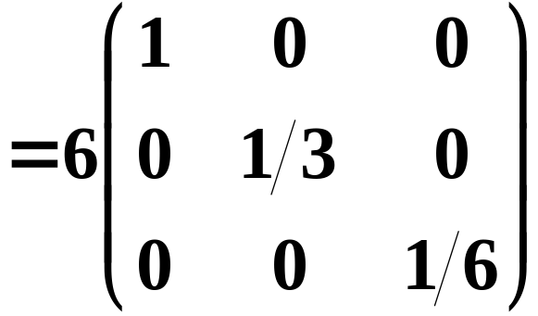
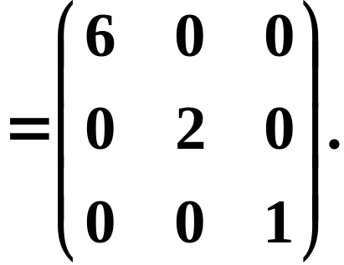

Slide 15










Slide 16



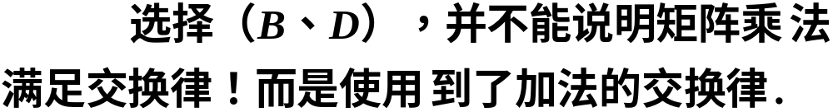
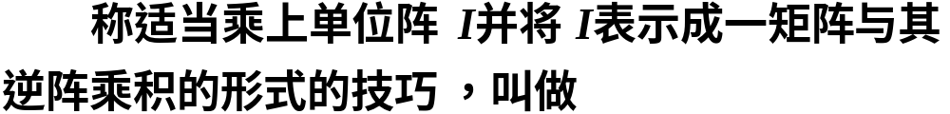

Slide 17




四、小结
1、逆矩阵的概念及运算性质.
2、逆矩阵的计算方法：

Slide 18
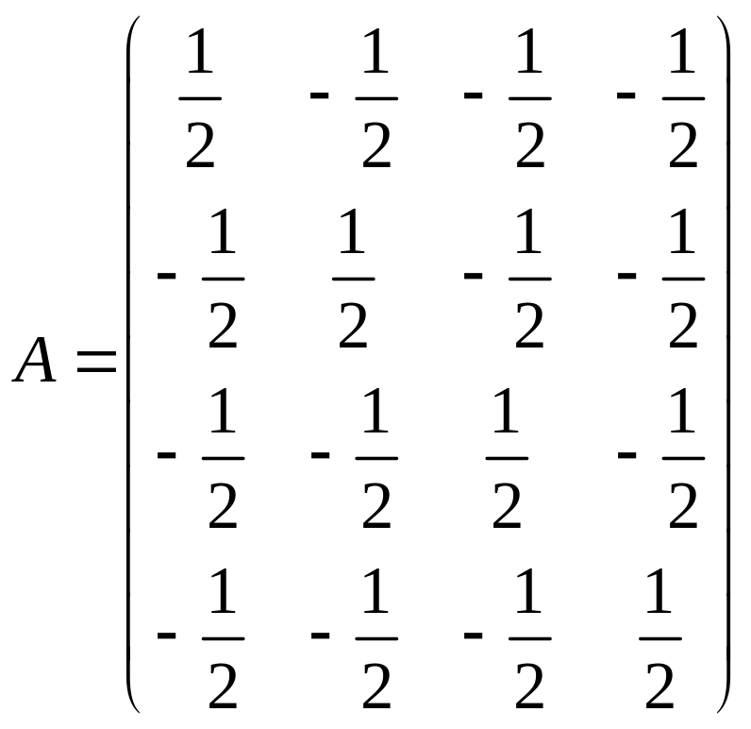

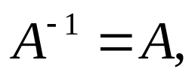
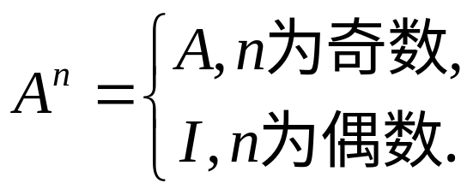
练习
求

Slide 19
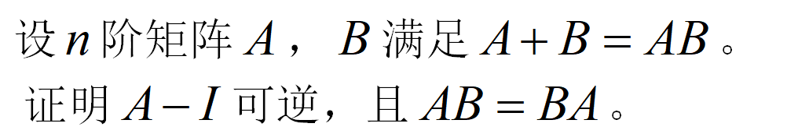

练习

